Slide 1
需求的表达方法

Slide 2
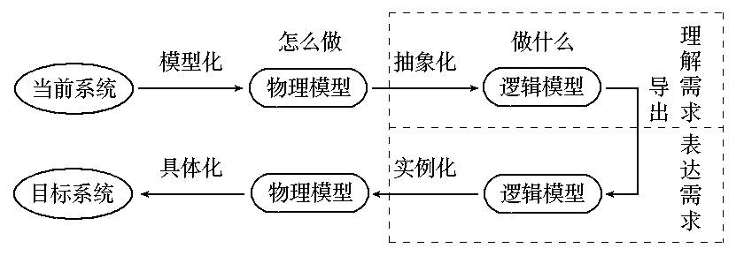
系统模型
需求分析的任务就是借助于当前系统的逻辑模型导出目标系统的逻辑模型，解决目标系统 “做什么” 的问题

Slide 3
系统模型
通常软件开发项目是要实现目标系统的物理模型。
目标系统的具体物理模型是由它的逻辑模型经实例化，即具体到某个业务领域而得到的。
导出目标系统的逻辑模型的过程中，对系统进行建模有着不可替代的作用。

Slide 4
系统模型
在需求分析阶段创建模型的作用
模型帮助分析员理解系统的信息、功能和行为，因此，使得需求分析任务更容易、更系统；
模型是评审的焦点，因此，也成为确定规约的完整性、一致性和精确性的关键；
模型是设计的基础。

Slide 5
系统模型
系统模型的分类：
行为模型：这个概念包括系统的所有过程层面的内容。
功能模型：描述数据的功能转换。有两种方式。其一，数据被认为在功能处理元素间流动，如数据流图（DFD）。其二，领域实体被建模成对象，通过事件触发相应的服务来处理数据元素，如面向对象方法。
动态模型：描述与时间有关的变化。
结构模型（静态模型）：描述系统的实体结构。

Slide 6
需求的表达形式
最基本形式——自然语言描述
因可能存在二义性，所以应在合适情况下选用合适的符号进行精确描述。

Slide 7
需求的表达形式
静态描述
实体－关系图（ER图）
数据抽象
对象模型
动态描述
判定表
状态迁移图
时序图
Petri网
层次技术
Warnier图

Slide 8
系统的动态分析
系统的需求规格说明通常可以用自然语言来叙述，但是用自然语言描述往往会出现歧义性；
为了直观地分析系统的动作，从特定的视点出发描述系统的行为，需要采用动态分析的方法。

Slide 9
常用的动态分析方法
状态迁移图
时序图
Petri网

